Slide 1
Electronică digitală
(2024-2025)
= Curs 5 =
Anul de studii C2
Săptămâna 5 30 Octombrie 2024 12:00 – 14:00
ionel.bostan@upit.ro

Slide 2

Principalii parametri şi caracteristici pentru circuitele logice reale sunt:
benzi de tensiune asociate stărilor logice de intrare/ieşire
marginea de zgomot, tensiunea de prag
etaje tipice de ieșire pentru circuitele logice
circulația curenților - factorul de încărcare al ieşirii logice (Fan Out)
caracteristica de transfer în tensiune
timp de propagare
putere disipată

Slide 3
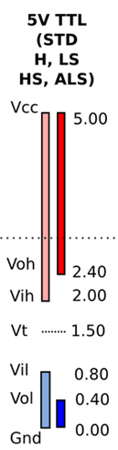
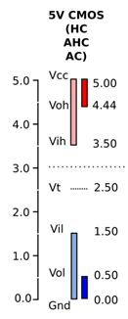
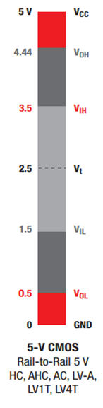




Parametrii și caracteristicile circuitelor logice – partea II
Benzi de tensiune
asociate stărilor logice

Slide 4
Parametrii și caracteristicile circuitelor logice – partea II
Benzi de tensiune
asociate stărilor logice

Slide 5
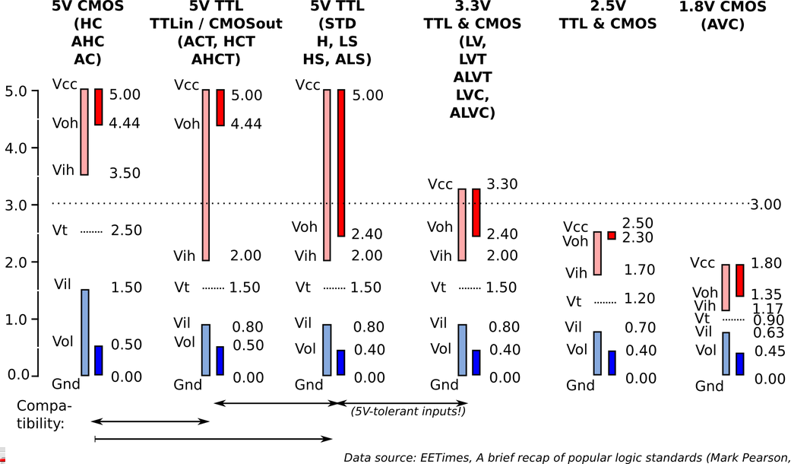









Parametrii și caracteristicile circuitelor logice – partea II
Benzi de tensiune asociate stărilor logice

Slide 6
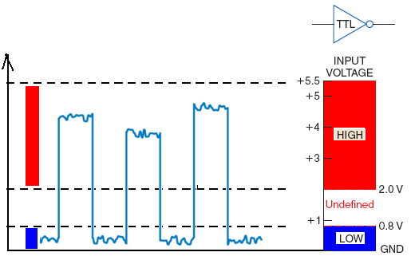



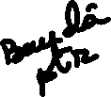


Parametrii și caracteristicile circuitelor logice – partea II
Benzi de tensiune asociate stărilor logice

Slide 7
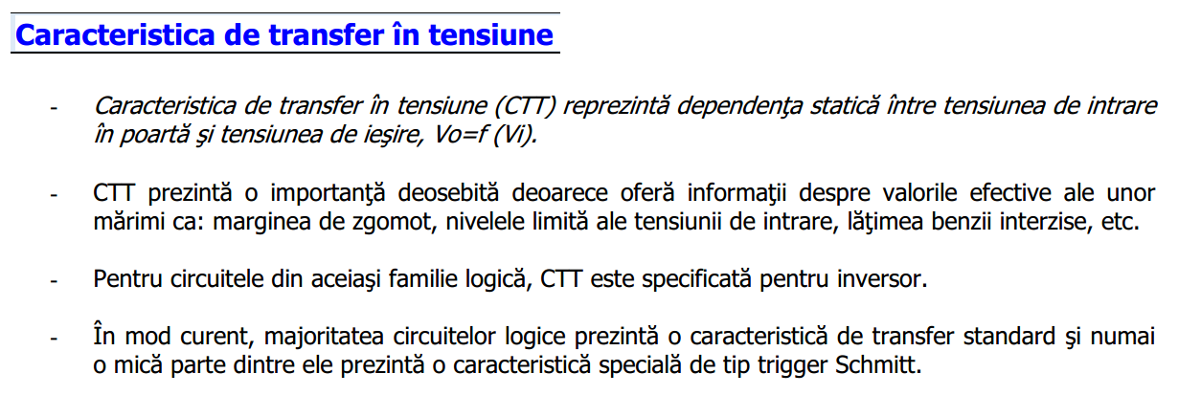
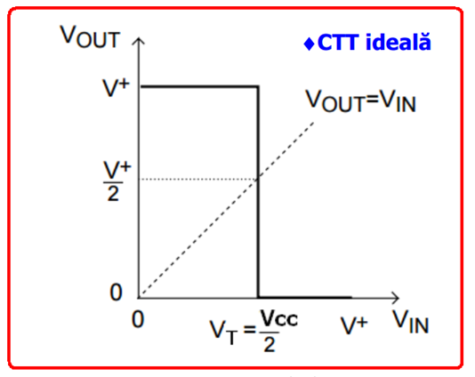
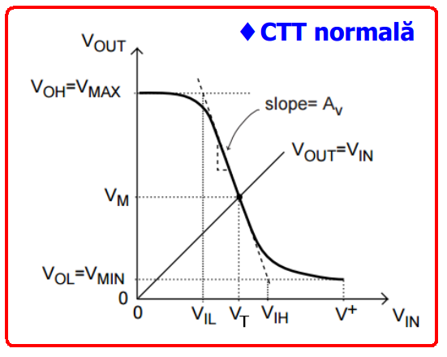
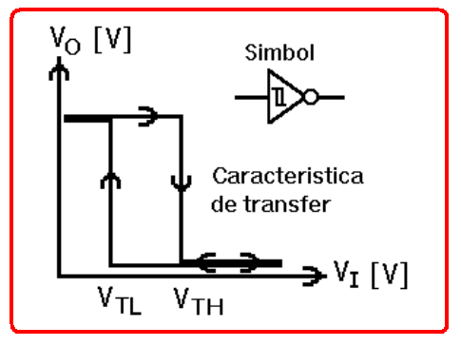












Slide 8







Parametrii și caracteristicile circuitelor logice – partea II
- Caracteristica de transfer in tensiune (CTT)

Slide 9
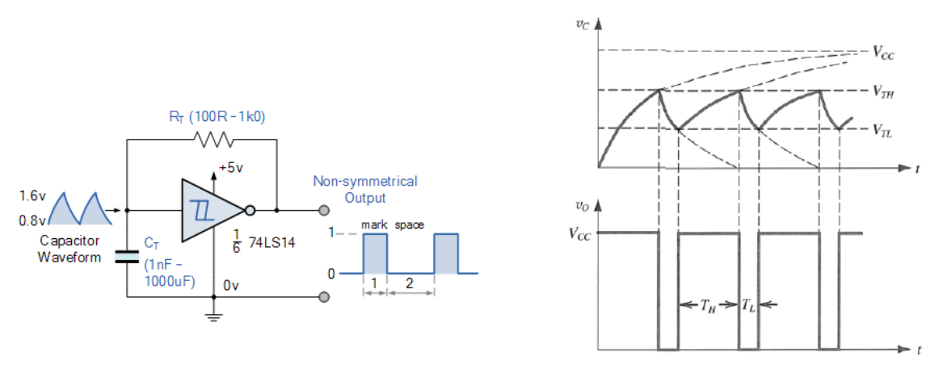







Slide 11

Principalii parametri şi caracteristici pentru circuitele logice reale sunt:
benzi de tensiune asociate stărilor logice de intrare/ieşire
marginea de zgomot, tensiunea de prag
etaje tipice de ieșire pentru circuitele logice
circulația curenților - factorul de încărcare al ieşirii logice (Fan Out)
caracteristica de transfer în tensiune
timp de propagare
putere disipată

Slide 12
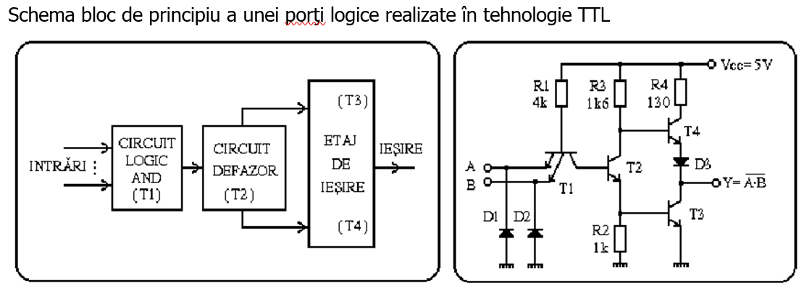
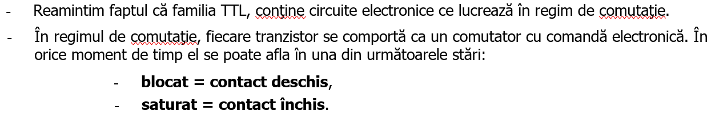








Etaje de ieșire specifice circuitelor logice

Slide 13
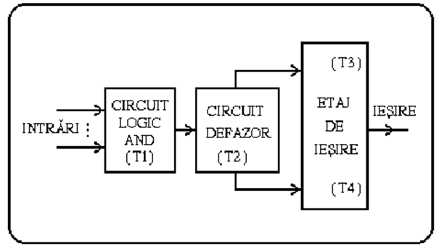
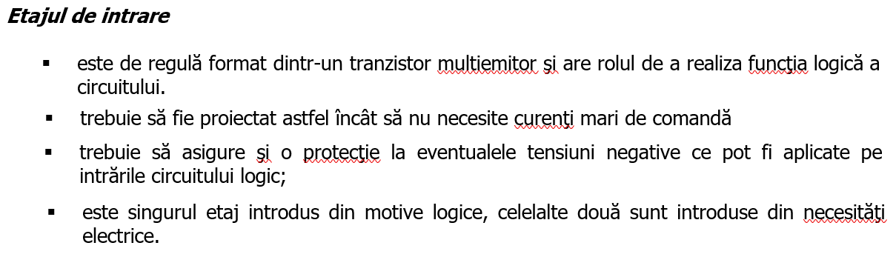
Etaje de ieșire specifice circuitelor logice

Slide 14
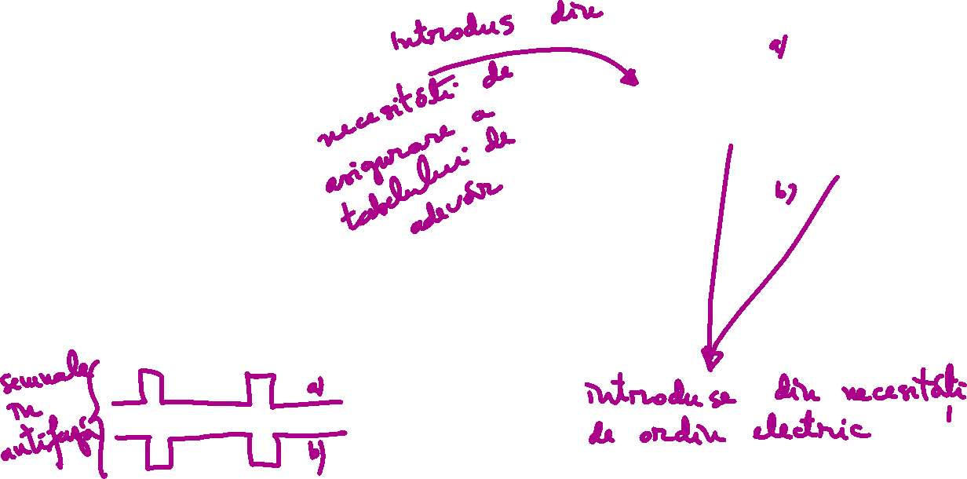
Etaje de ieșire specifice circuitelor logice

Slide 15
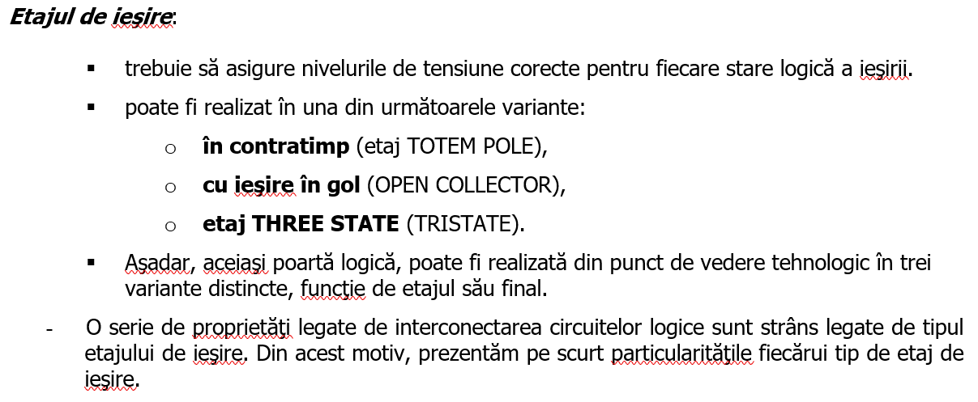















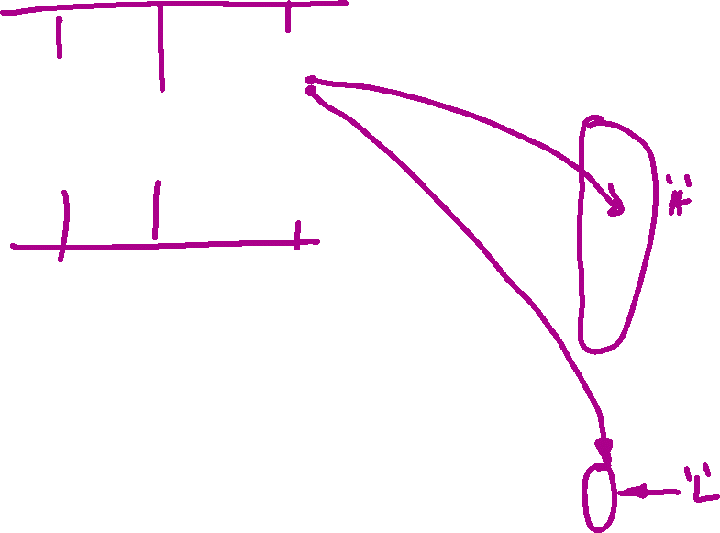
Etaje de ieșire specifice circuitelor logice

Slide 16
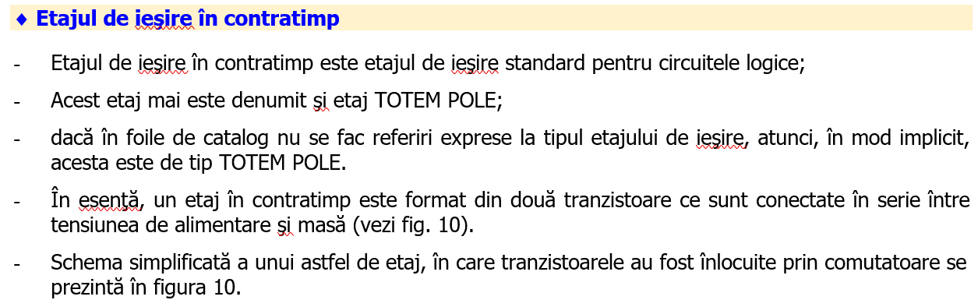
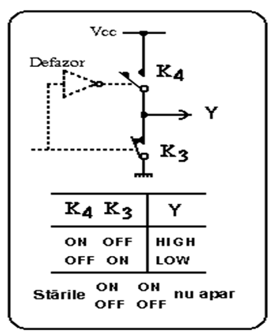








Etaje de ieșire specifice circuitelor logice – Etaj final în contratimp

Slide 17




















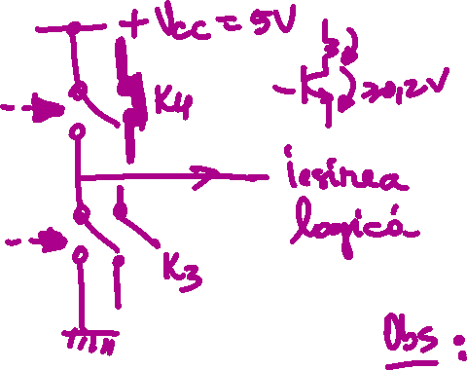



















Slide 18











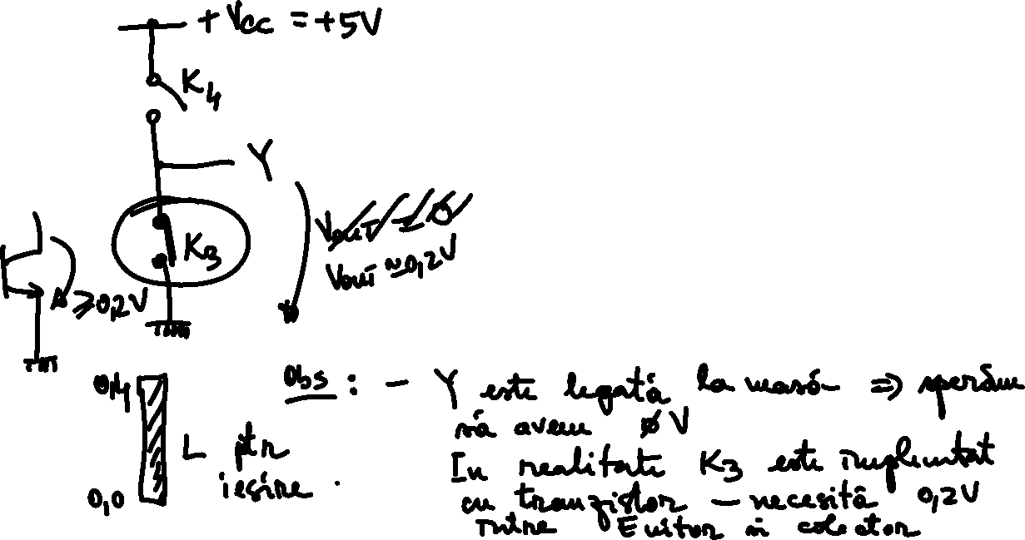





Slide 19
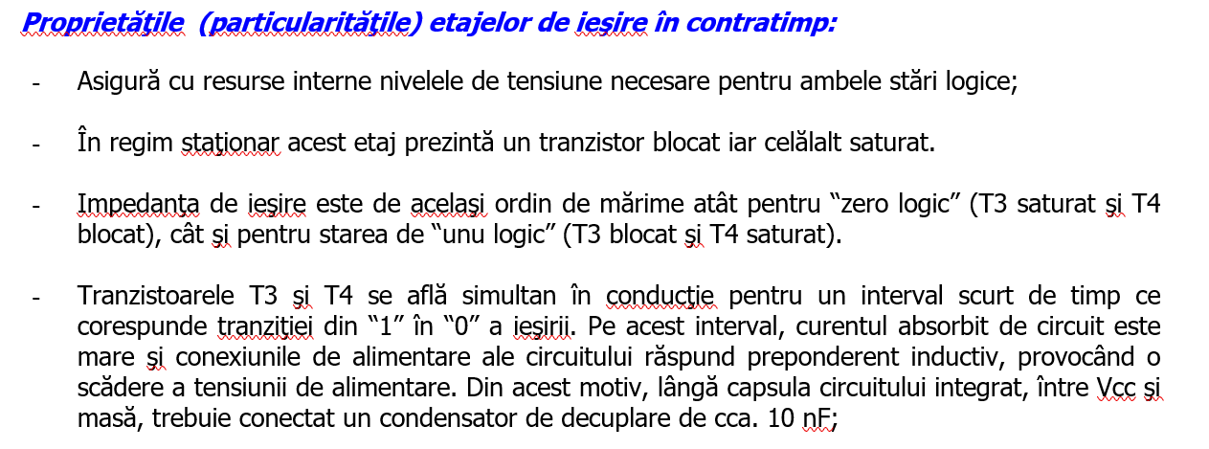






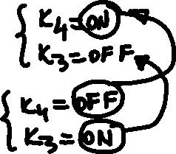
Etaje de ieșire specifice circuitelor logice – Etaj final în contratimp

Slide 20
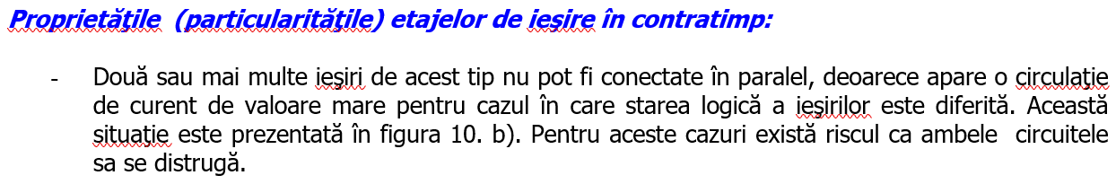
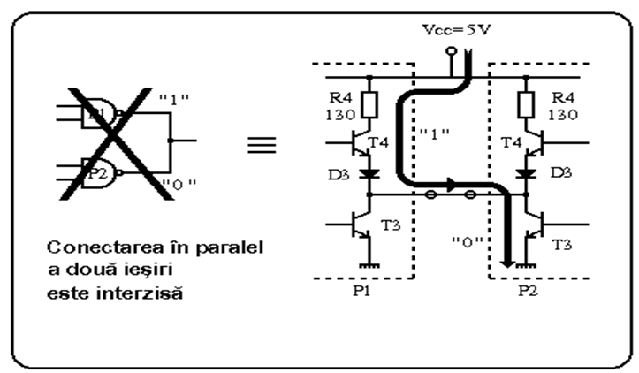

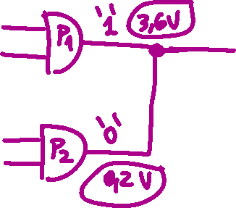

Etaje de ieșire specifice circuitelor logice – Etaj final în contratimp

Slide 21
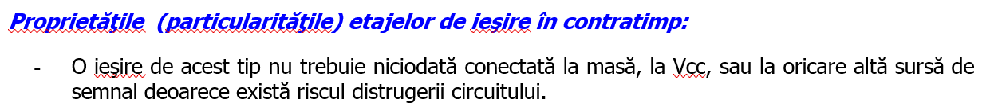




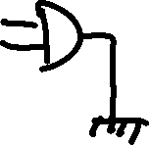


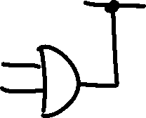

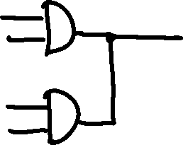



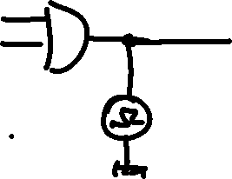

Etaje de ieșire specifice circuitelor logice – Etaj final în contratimp

Slide 22
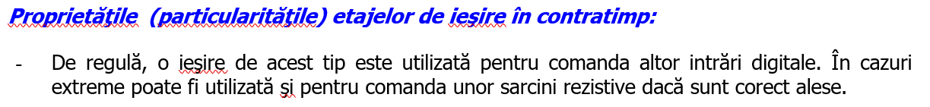
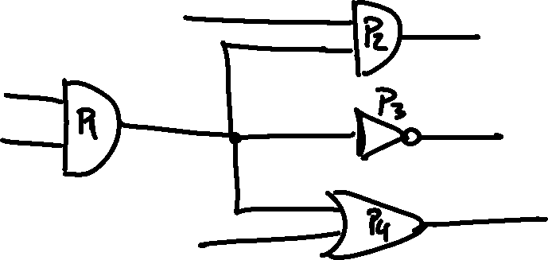









Etaje de ieșire specifice circuitelor logice – Etaj final în contratimp

Slide 23
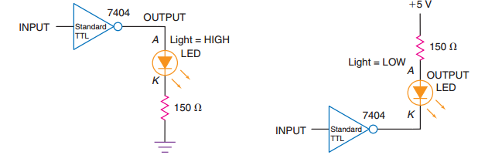




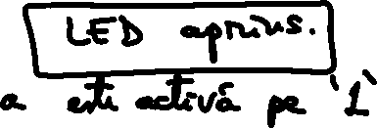

















Etaje de ieșire specifice circuitelor logice
Interfațarea cu alte sarcini electrice:

Slide 24
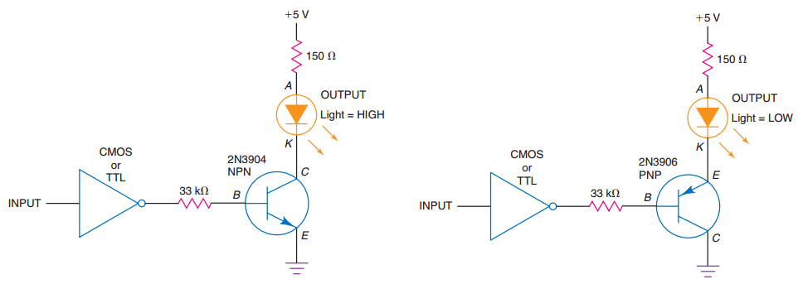



Etaje de ieșire specifice circuitelor logice
Interfațarea cu alte sarcini electrice:

Slide 25
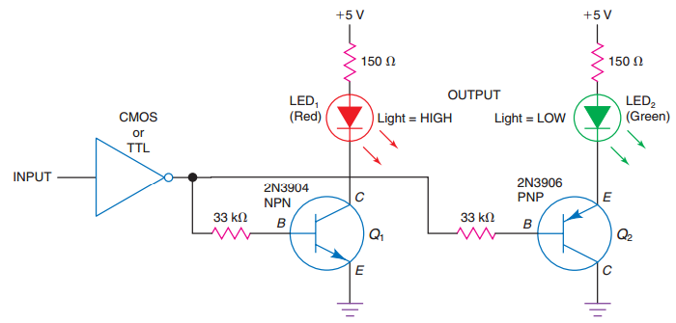



Etaje de ieșire specifice circuitelor logice
Interfațarea cu alte sarcini electrice:

Slide 26
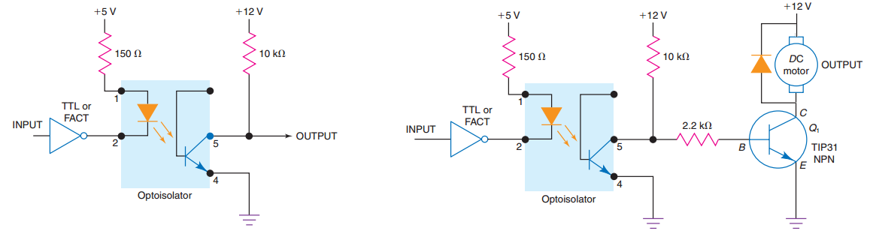

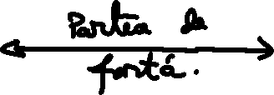



Etaje de ieșire specifice circuitelor logice
Interfațarea cu alte sarcini electrice:

Slide 27
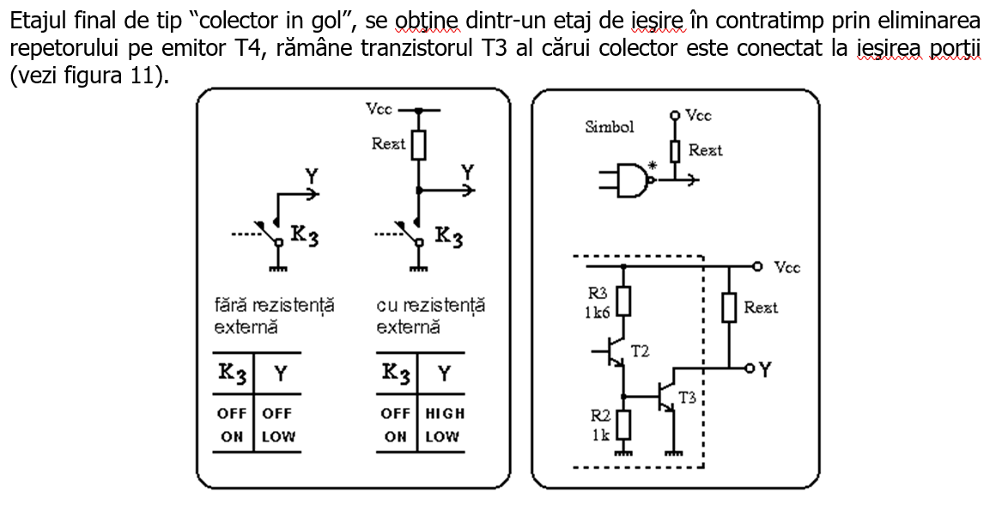

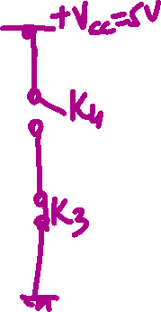

Etaje de ieșire specifice circuitelor logice – Etaj final cu ieșirea în gol “Open Collector”

Slide 28
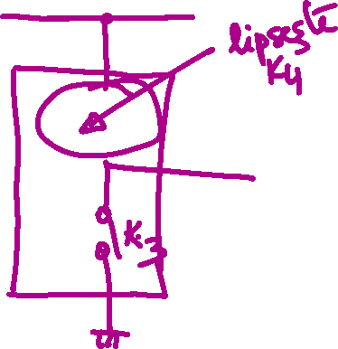









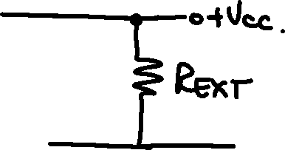








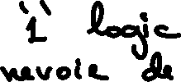



Slide 29


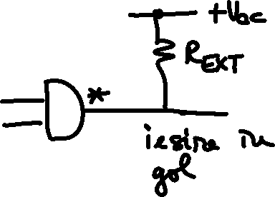


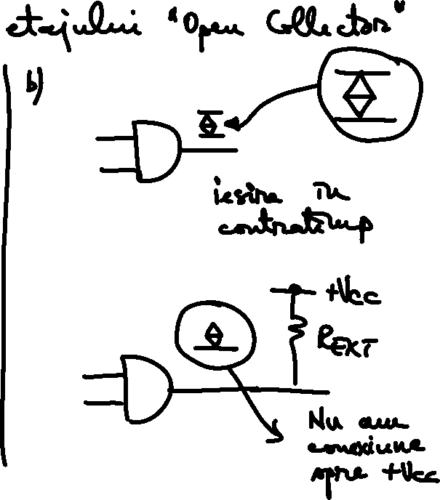

Slide 30
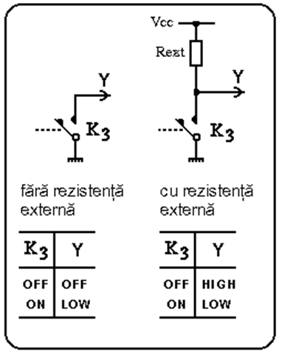
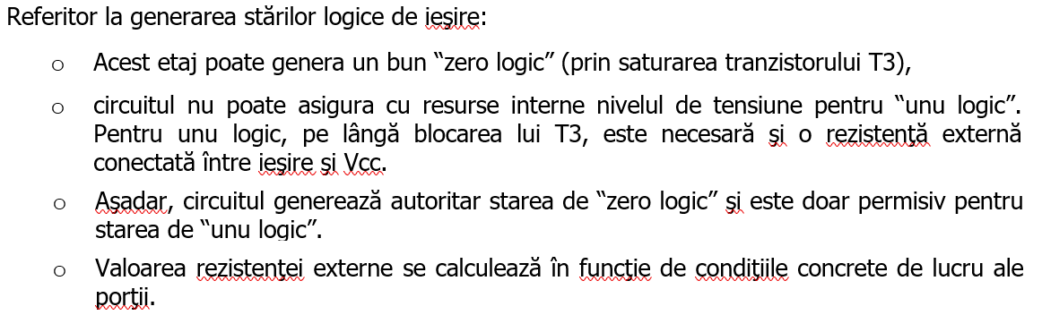
Etaje de ieșire specifice circuitelor logice – Etaj final cu ieșirea în gol “Open Collector”

Slide 31
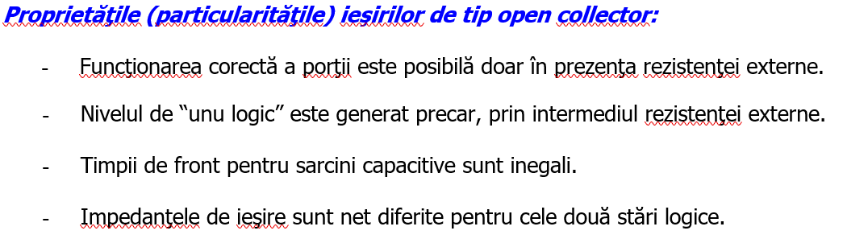



Etaje de ieșire specifice circuitelor logice – Etaj final cu ieșirea în gol “Open Collector”

Slide 32










Etaje de ieșire specifice circuitelor logice – Etaj final cu ieșirea în gol “Open Collector”

Slide 33












Etaje de ieșire specifice circuitelor logice – Etaj final cu ieșirea în gol “Open Collector”

Slide 34




Etaje de ieșire specifice circuitelor logice – Etaj final cu ieșirea Tristate “Tristate Logic Output”

Slide 35















Slide 36














Slide 37

Etaje de ieșire specifice circuitelor logice – Etaj final cu ieșirea Tristate “Tristate Logic Output”

Slide 38




Etaje de ieșire specifice circuitelor logice – Etaj final cu ieșirea Tristate “Tristate Logic Output”

Slide 39

Etaje de ieșire specifice circuitelor logice – Etaj final cu ieșirea Tristate “Tristate Logic Output”

